Slide 1
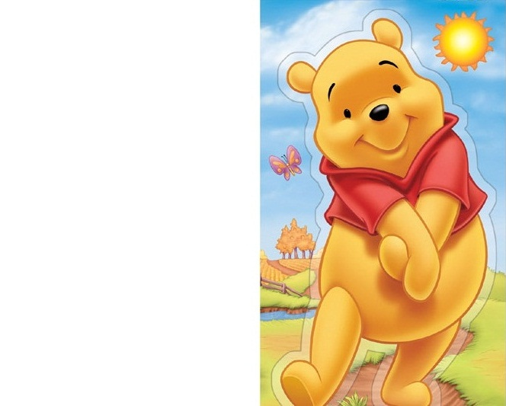
ARKADAŞ CANLISI AYICIK

Slide 2

Bir zamanlar ormanda tatlı mı tatlı bir ayıcık yaşarmış.

Slide 3
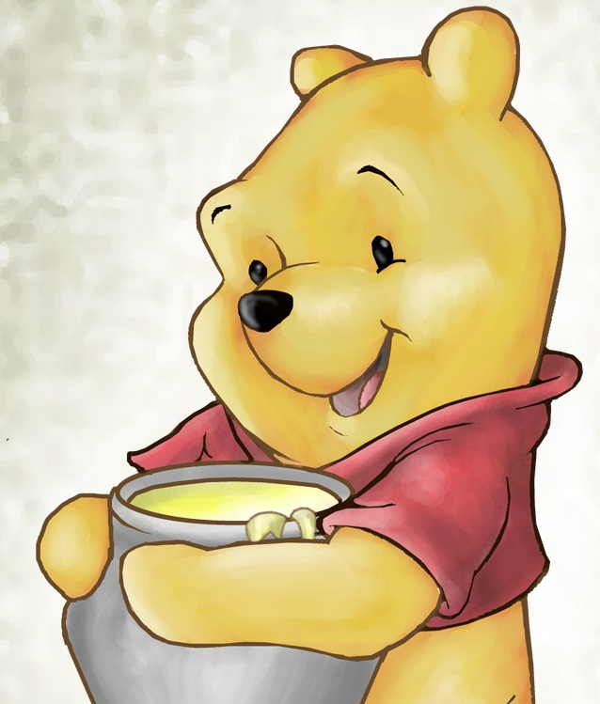
Ayıcık, her gün mutlaka bal yermiş ve en sevdiği yiyecek balmış.

Slide 4
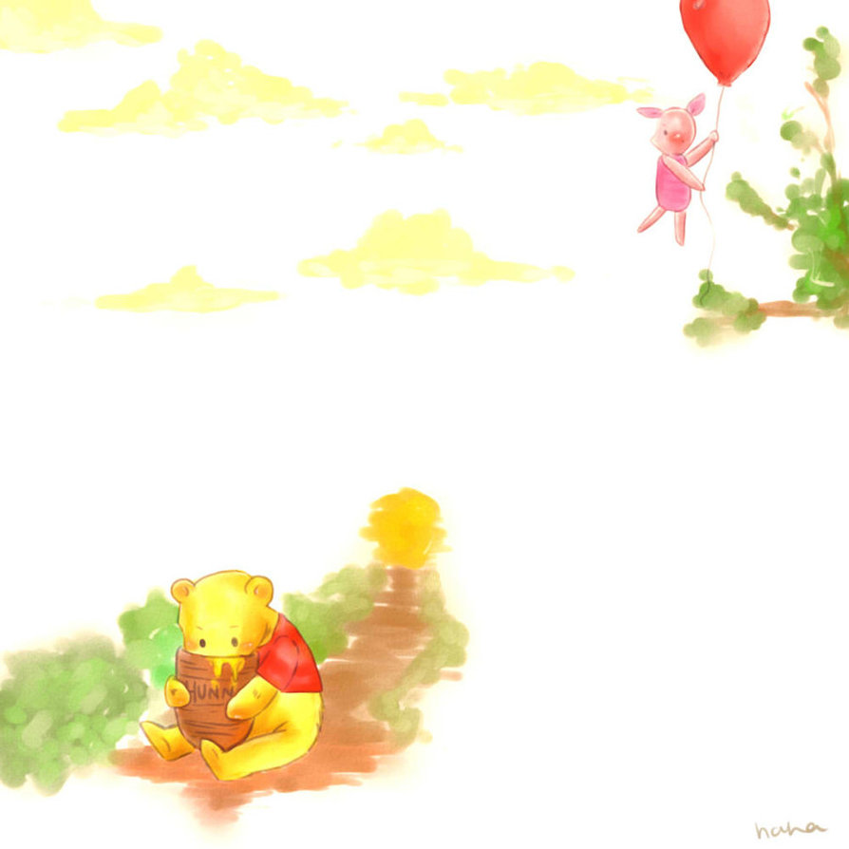

Ormanda çok sevdiği ve tek arkadaşı olan Pingu ile oyun oynarlarmış.

Slide 5
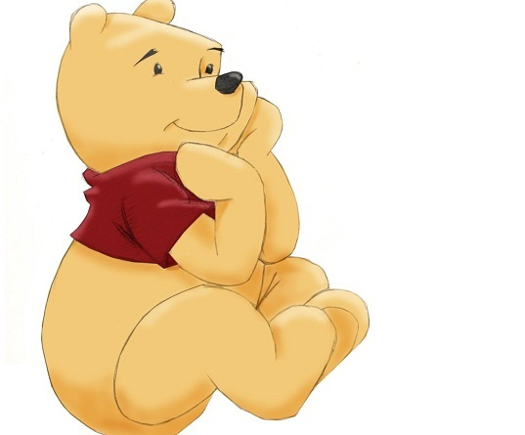
Ama bizim tatlı ayımızın bir derdi varmış.Koskoca ormanda dostu Pingu’dan başka arkadaşı yokmuş.Hep başka arkadaşları da olsun istiyormuş.

Slide 6
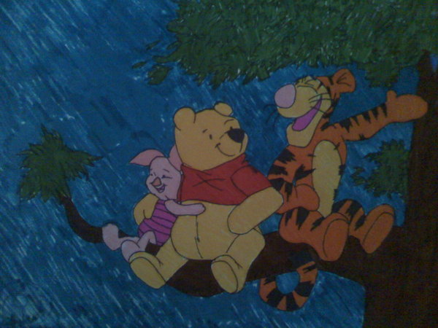
Şans bu ya! Yağmurlu bir günde ayıcığımız bir ağaç dalında kaplan ile tanışmış.
Kaplan çok sıcak kanlı,sevecen biriymiş ,onu diğer arkadaşlarıyla tanıştırma sözü vermiş.

Slide 7
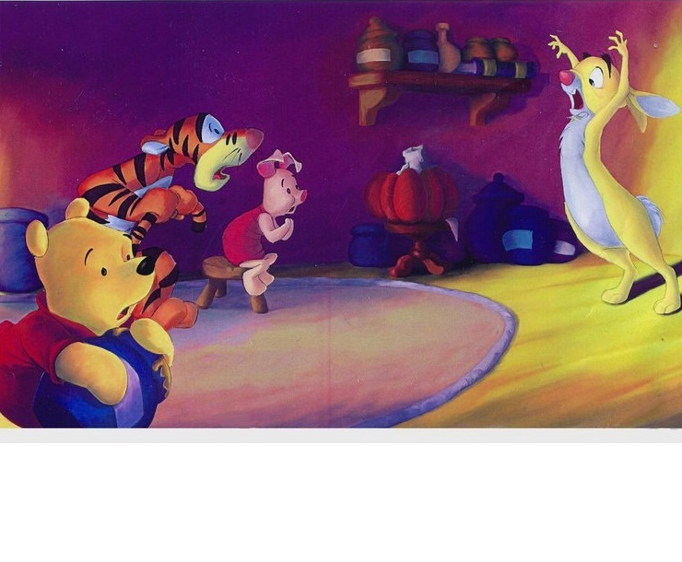
Sevecen Kaplan sözünü tutmuş ve ayıcığımızı arkadaşlarıyla tanıştırmak için evine davet etmiş.Ama hepsi Tavşan kardeşin verdiği tepkiye şaşmış kalmış! Tavşan Kardeş nedense Ayıcığı aralarına almak istememiş.

Slide 8
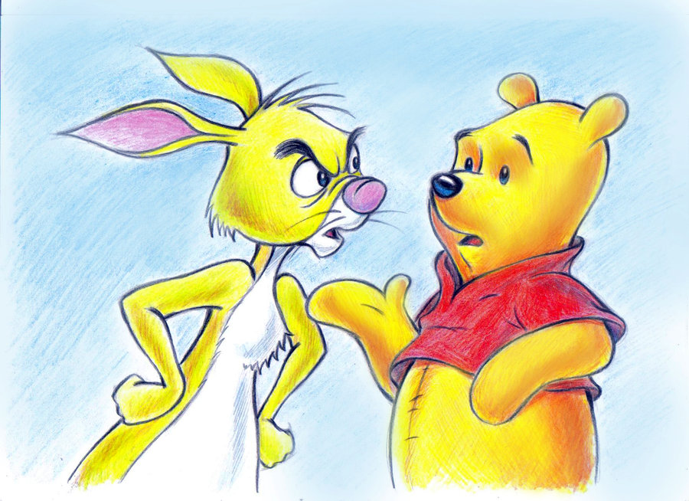
Bizim tatlı ayıcık bu duruma çok üzülmüş.Tavşan kardeş ona her gördüğü yerde bağırıp çağırıyormuş.

Slide 9
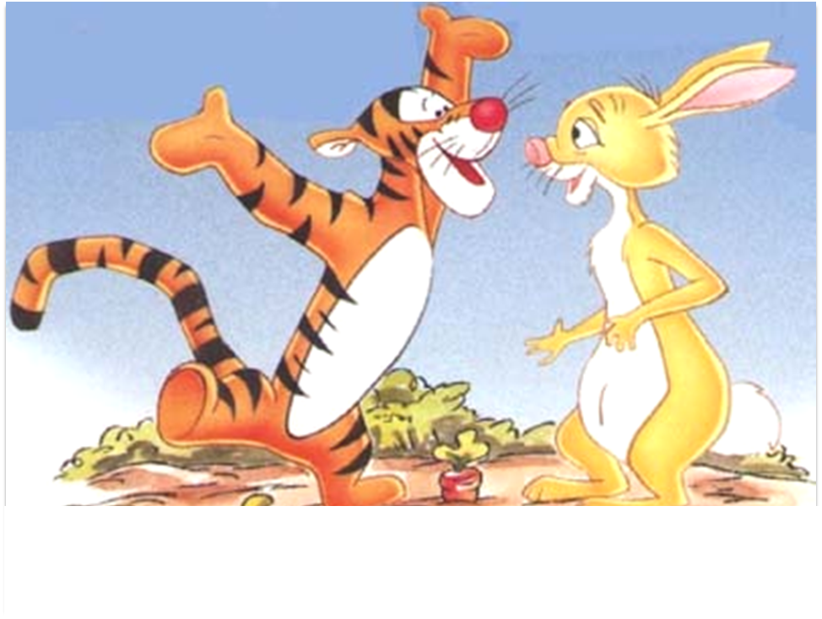
Bu duruma daha fazla dayanamayan sevecen Kaplan :” Ne yaptığını sanıyorsun Tavşan Kardeş?” demiş.
“Yeni arkadaşlar edinmeli,onları sevmeli, tanımaya çalışmalıyız.Bu yaptığın çok yanlış,ona bağırmaya, yalnız bırakmaya hakkın yok.Hem onu daha tanımıyorsun bile.” demiş.

Slide 10
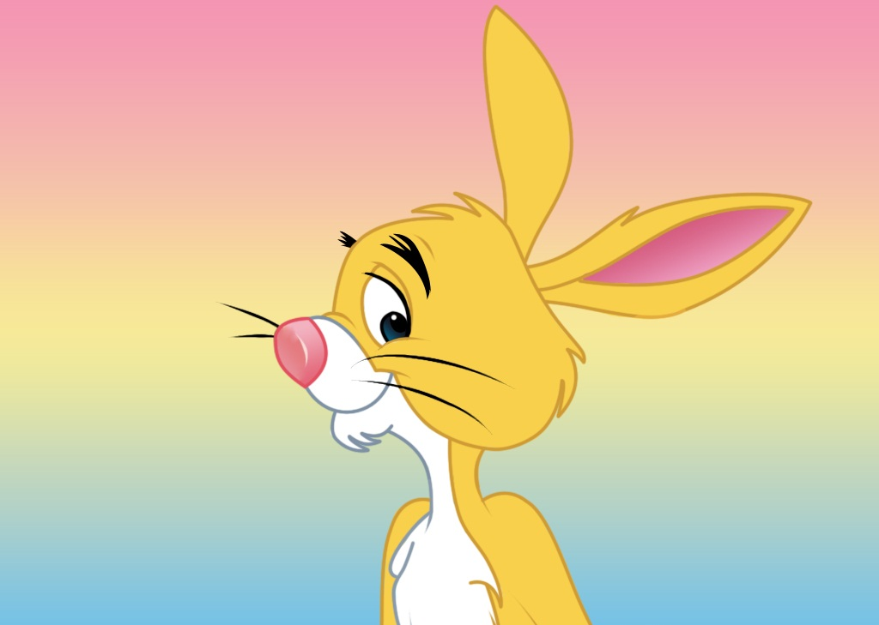
Bizim huysuz Tavşan yaptığının ne kadar yanlış olduğunu anlamış.Kendi kendine ,bir daha asla böyle bir şey yapmayacağına ,arkadaşlarını seveceğine dair söz vermiş.

Slide 11
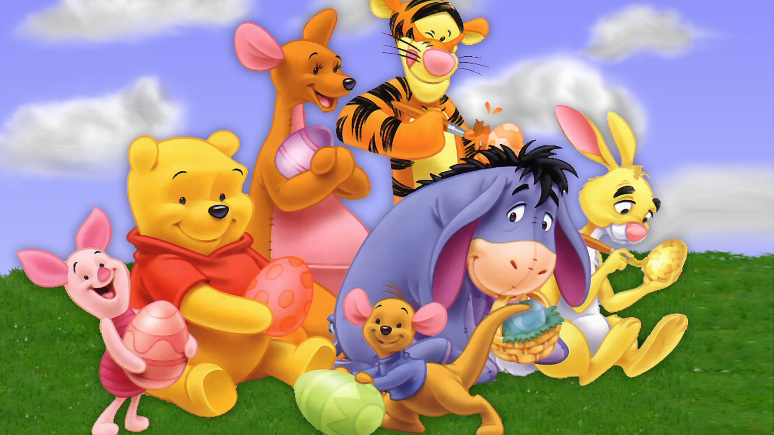
O günden itibaren koskocaman bir aile olmuşlar ve ormanda mutlu bir şekilde yaşamışlar.

